Slide 1

Prezentace a prezentování
Ing. Gabriela Votavová

Slide 2

Co je to prezentace
Sdělování informací s využitím slovních i vizuálních prostředků
Podle výzkumů si člověk pamatuje až 40 % informací přijatých zrakem, ale asi jen 10 % přijatých sluchem!

Slide 3
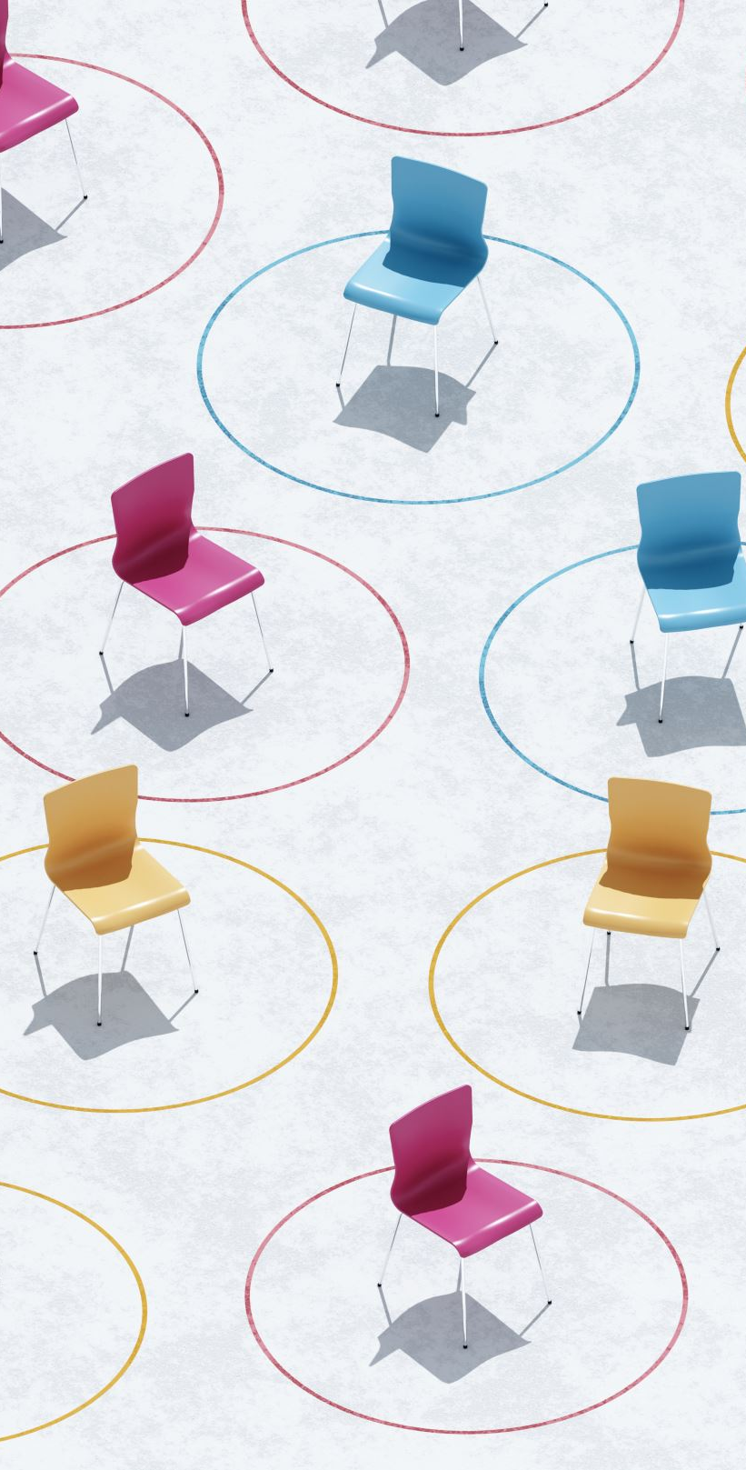
Obecné zásady prezentování
Uvědomit si „co prezentuji a komu“
Znát prostor prezentování
Mít připravenou techniku
Mít dobrou znalost tématu
Notes:
Znát prostor kde budete prezentovat – popřípadě připravit židle, plátno, osvětlení, nebo zatemnění (aby každý dobře viděl)
Připravit techniku (vyzkoušet počítač, projektor, reproduktory, mikrofon)
Příprava sebe – vhodné oblečení, zbavení se strachu (pomůže naučit se úvod nazpaměť)
Nečíst text z prezentace, mít připravený výklad
Být dobře připraven – MÍT ZNALOST

Slide 4
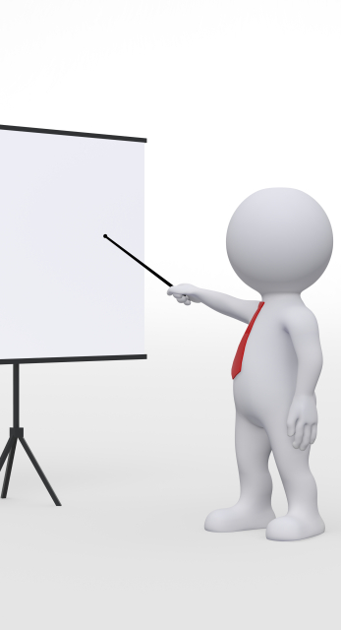
Příprava prezentace
Stanovit cíle: CO
Podmínky prezentace: KDE
Vymezení publika: KOMU
https://www.investujeme.cz/wp-content/uploads/2017/02/prezentace.jpg

Slide 5

Obecné zásady prezentování
Mluvit spisovným jazykem
Mluvit zřetelně a plynule
Nepoužívat slang a výplňová slovíčka
Neodchylovat se od tématu

Slide 6
Obecné zásady prezentování
Udržovat oční kontakt a pozornost posluchačů
Přiměřeně gestikulovat
Dodržovat časový limit

Slide 7
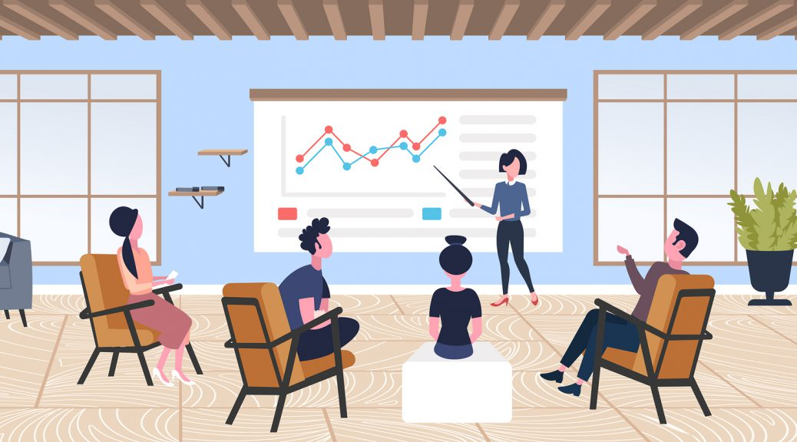
Využití prezentace
Školení, přednáška, výuka
Propagační akce (výrobky, služby,…)
Firemní jednání
Samostudium
…
Tato fotka od autora Neznámý autor s licencí CC BY-SA-NC

Slide 8
Prezentační metody
Živě vedená prezentace:
přednášející je přítomen před publikem, snímky se mění podle potřeby
Automatická prezentace:
přednášející nemusí být přítomen, snímky mají časový limit po kterém se automaticky mění
Interaktivní prezentace:
předvádění bez přítomnosti autora, proklikávání na další snímek je v rukou uživatele

Slide 9

Publikování
Promítání snímků na monitoru počítače
Promítání snímků na větší plochu
Prezentace na Internetu
Papírové podklady

Slide 10
Neverbální komunikace
Komunikace beze slov ~ řeč těla
Důležitá součást sociální komunikace
Starší než řeč slov
Neverbální ~ nonverbální, neslovní, mimoslovní komunikace

Slide 11
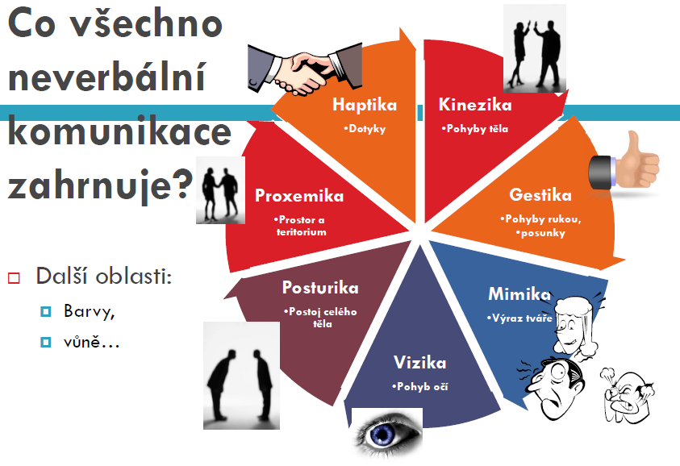
Zdroj: https://elearning.tul.cz/mod/resource/view.php?id=146711&forceview=1, 3.1.2023

Slide 12
Neverbální komunikace
Mimika – výrazy obličeje
Gesta – pohyby rukou
Haptika – dotyky
Proxemika – komunikační vzdálenost
Posturika – postoj těla
Pohledy – zrakový kontakt
Kinezika – dynamika těla

Slide 13
Čeho se vyvarovat
Čtení prezentace
Monotónní projev
Řeč těla:
Přílišný pohyb celým tělem x strnulý postoj
Přehnaná gestikulace
Oční kontakt – nedostatečný x přehnaný
Nevhodná mimika (mračení, úšklebky, vytažené obočí,…)
Ruce – ne v kapsách ani založené

Slide 14
Čeho se vyvarovat
Kontrolování hodinek
Separace, nezapojování se do konverzace
Nepřipravenost
Nadměrná animace, přechody
Nepřehlednost, složitost
Neznámý cíl prezentace

Slide 15
Chyby prezentování - odkazy
Chyby při tvorbě prezentací – PowerPoint https://office.lasakovi.com/power-point/zaklady/chyby-v-tvorbe-prezentaci/
Chyby při prezentování aneb na co si dát pozor https://prezmania.cz/chyby-pri-prezentovani-aneb-na-co-si-dat-pozor/
Pět chyb, které vám zabijí prezentaci https://www.idnes.cz/finance/prace-a-podnikani/prace-zamestnani-prezentace-projev-technika.A180510_400373_podnikani_kho
7 nejčastějších chyb, které zničí vaši prezentaci https://www.linkedin.com/pulse/7-nej%C4%8Dast%C4%9Bj%C5%A1%C3%ADch-chyb-kter%C3%A9-zni%C4%8D%C3%AD-va%C5%A1i-prezentaci-jan-weisser/?originalSubdomain=cz
Pět chyb, které vám zabijí prezentaci https://www.idnes.cz/finance/prace-a-podnikani/prace-zamestnani-prezentace-projev-technika.A180510_400373_podnikani_kho

Slide 16

Způsoby tvorby Prezentace
Nová prezentace
Použití existující prezentace
Použití předlohy snímku
Použití šablony

Slide 17
Vzhled prezentace
Vhodný Motiv a typ písma
Vhodná velikost písma:
nadpisy: cca 40 bodů
text: cca 30 bodů (neměl by být menší než 20 bodů)
Užití bezpatkového písma (Arial, Verdana, Calibri, Tahoma, …)

Slide 18
Pravidla psaní textu v Prezentacích
Jednotná forma celé prezentace
Zvýrazňování důležitých faktů
Méně efektů = vyšší kvalita prezentace
Menší množství použitých typů písma

Slide 19
Pravidla psaní textu v prezentacích
Osnova - nepoužívat celé věty
PP pouze vodítko pro mluvený projev
není podkladem pro pouhé čtení
5 x 5 ~ pět řádků s pěti slovy
Všechny snímky stejnou úroveň a styl

Slide 20
Zásady počítačové prezentace
Kontrastní barvy pozadí a textu
Stručnost obsahu - netvořit referát, doprovodit mluveným slovem
Text - velké čitelné písmo, nesmí ho být příliš mnoho

Slide 21
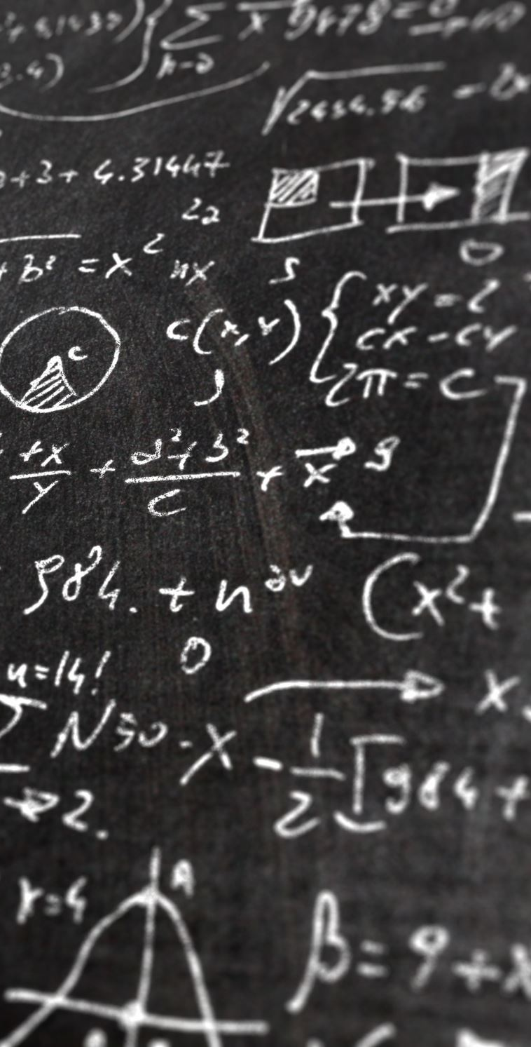
Obrazové informace v prezentacích
Lépe zapamatovatelné, proto používejte:
obrázky
nákresy
grafy
schémata

Slide 22
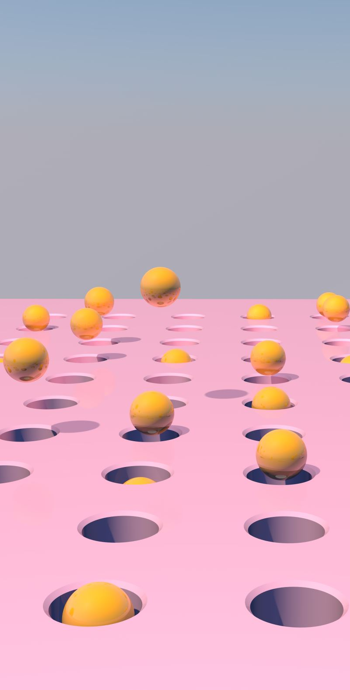
Obrazové informace v prezentacích
Čitelnost
Přehlednost
Stručnost
Animace (zvětšit na kliknutí)

Slide 23

Obrázky v prezentacích
Kvalitní obrázky
Pozor na velikost
Grafická úprava a zarovnávání objektů

Slide 24
Obsah a struktura prezentace
Úvod
Obsah - pro delší prezentace
Vlastní sdělení, diskuse
Poděkování
Zdroje (dle citační normy)

Slide 25

Chyby v prezentacích
Velké množství textu
Barevná nevyladěnost
Špatné využívání plochy
Přílišná či nevhodná animace

Slide 26
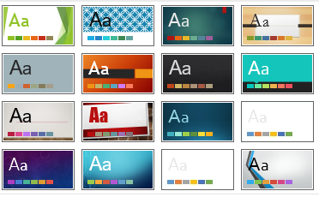
Šablona návrhu
Prezentace na obrazovce
světlý podklad
tmavé písmo
Prezentace na projektoru
tmavý podklad
světlé písmo

Slide 27
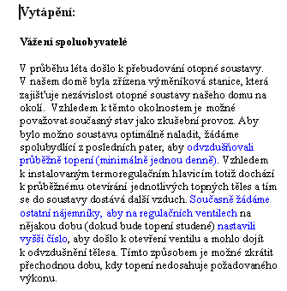
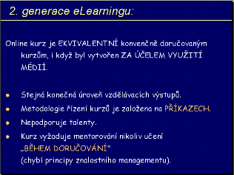
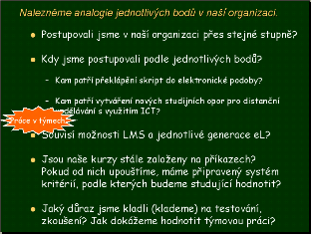
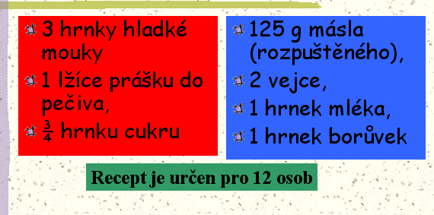
Ukázky chybného formátu

Slide 28
Barevná kombinace
Barevná kombinace pro snadné čtení
Barevná kombinace pro snadné čtení
Barevná kombinace pro snadné čtení
Barevná kombinace pro snadné čtení
Barevná kombinace pro snadné čtení
Barevná kombinace pro snadné čtení

Slide 29

DĚKUJI ZA POZORNOST

Slide 30
Zdroje
Lasák, P., Chyby při tvorbě prezentací – PowerPoint. Office školení konzultace [online], 19.09.2020, [cit. 15.11.2023]. Dostupnné z: https://office.lasakovi.com/power-point/zaklady/chyby-v-tvorbe-prezentaci/
Dvořák. J., Pět chyb, které vám zabijí prezentaci, In: Idnes.cz/zpravodajství [online], 25.05.2018, [online]. Dostupné z: https://www.idnes.cz/finance/prace-a-podnikani/prace-zamestnani-prezentace-projev-technika.A180510_400373_podnikani_kho
Navrátil, P. S počítačem nejen k maturitě - 1. díl. Olomouc: Computer Media, 2008. 120 s. ISBN 80-86686-60-4 .
Nöllke C.: Umění prezentace, Grada Publishing, Praha 2003, 112 s. ISBN 8024790572

Slide 31
Zdroje
MAN Komunikační dovednosti v praxi, [online], citováno [03.02.2023] Dostupné z: https://elearning.tul.cz/mod/resource/view.php?id=146711&forceview=1
Bradberry,T Pozor na řeč těla.14 postojů a hgest, kterým byste se měli vyhnout. Forbes [online] 2015, [cit. 03.02.2023] Dostupné z: https://forbes.cz/pozor-na-rec-tela-14-postoju-a-gest-kterym-byste-se-meli-vyhnout/, 3.1.2023
ROUBAL, Pavel. Informatika a výpočetní technika pro střední školy: praktická učebnice. Vyd. 1. Brno: CP Books, 2005, 92 s. ISBN 80-251-0600-4.
Baronová, Jindřiška. 12. Příprava prezentace, Střední škola a Vyšší odborná škola cestovního ruchu, České Budějovice, 2013

